Slide 1

სსიპ სასწრაფო სამედიცინო დახმარების ცენტრის კომპიუტერული პროგრამა
2012 | სსიპ სასწრაფო სამედიცინო დახმარების ცენტრი

Slide 2
პროგრამის ამოცანები
თანამშრომელთა გამოცხადების კონტროლი
ბრიგადების შემთხვევითი პრინციპით დაკომლექტება
ზარის მონაცემების სრული რეგისტრაციის მონიტორინგი
მანქანების მოძრაობის და მისამართებზე მისვლის ზუსტი მონიტორინგი (GPS მოდულით)
ბრიგადასთან ელექტრონული კომუნიკაციის საშუალება, პაციენტის მონაცემების სწრაფი რეგისტრაცია (პლანშეტური კომპიუტერის მეშვეობით)
პაციენტის ჰოსპიტალიზაცია ავტომატურ რეჟიმში პროგრამის გამოყენებით.
2012 | სსიპ სასწრაფო სამედიცინო დახმარების ცენტრი

Slide 3
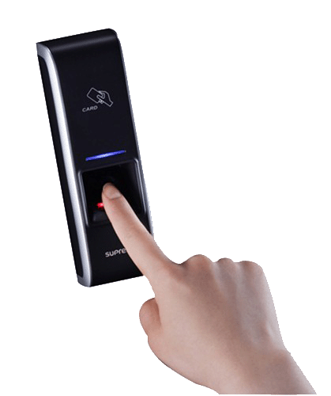
თანამშრომელთა გამოცხადების კონტროლი
თანამშრომელთა გამოცხადების კონტროლი ბიოსისტემის მეშვეობით
2012 | სსიპ სასწრაფო სამედიცინო დახმარების ცენტრი

Slide 4

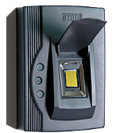


ბრიგადების შემთხვევითი პრინციპით დაკომლექტება
თითის დადების შემდეგ თანამშრომელი ხდება შესაბამის მონაცემთა ბაზაში
დაყენებულია ყველა ფილიალის შესასვლელში
ბრიგადების შემთხვევითი პრინციპით დაკომპლექტება
თითის ანაბეჭდის წამკითხველი
I
II
III
ექიმი
უმცროსი ექიმი
მძღოლი
2012 | სსიპ სასწრაფო სამედიცინო დახმარების ცენტრი

Slide 5
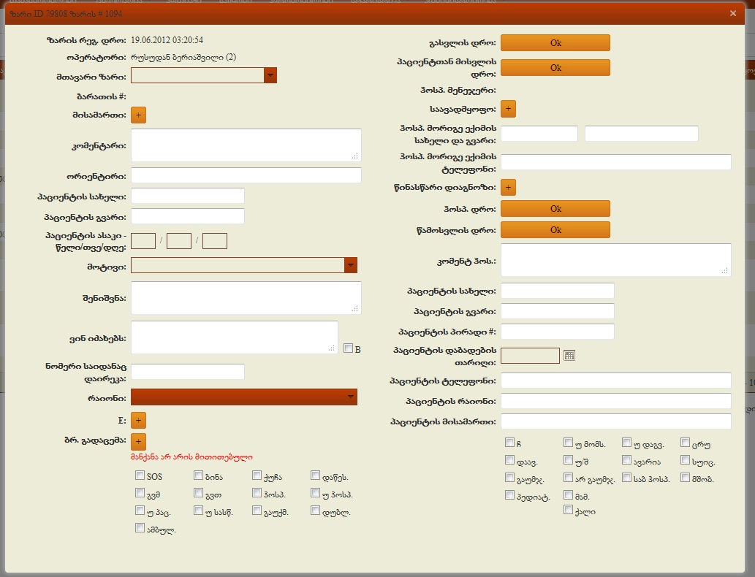
ზარის მონაცემების სრული რეგისტრაციის მონიტორინგი
2012 | სსიპ სასწრაფო სამედიცინო დახმარების ცენტრი

Slide 6
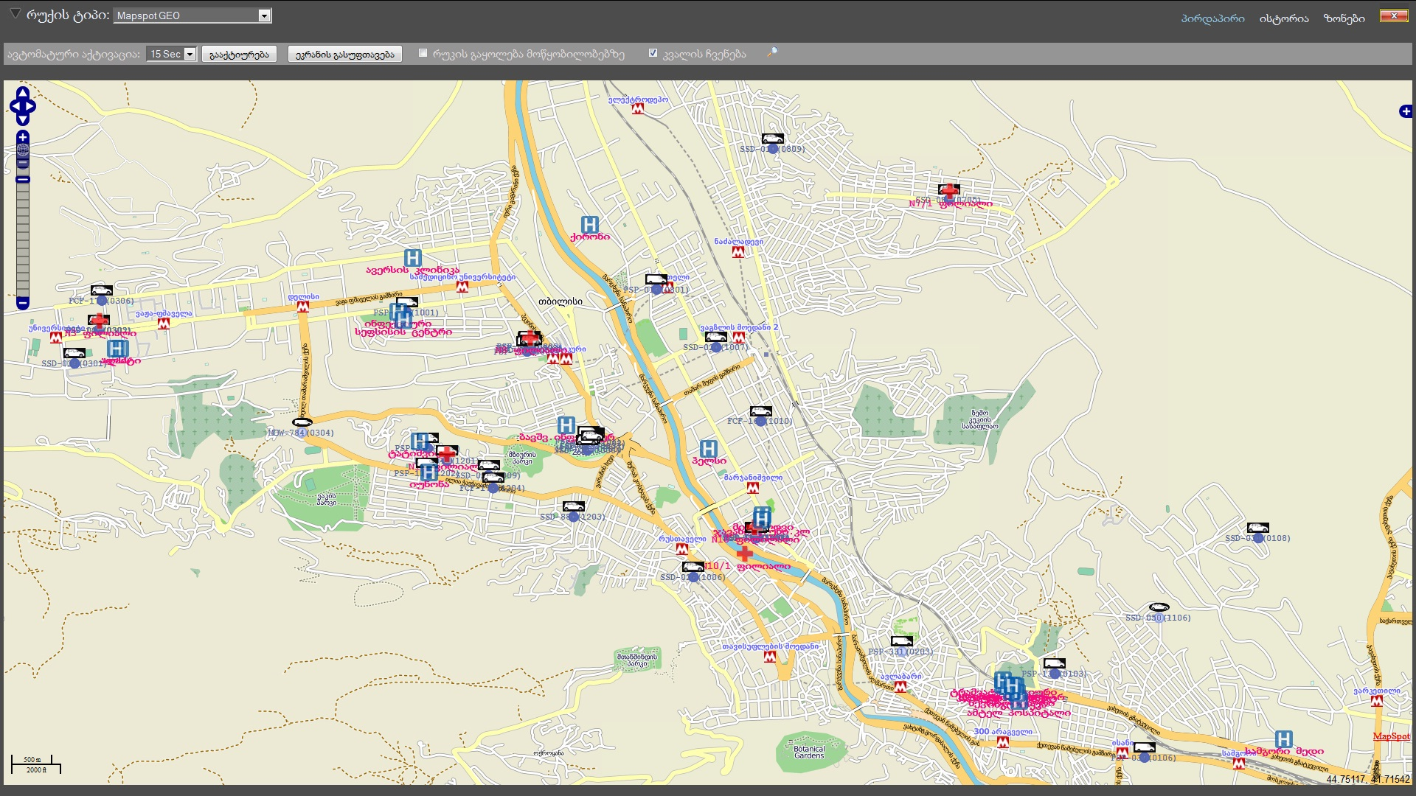
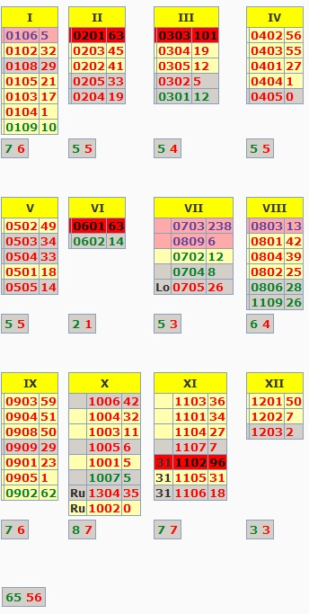
მანქანების მოძრაობის და მისამართებზე მისვლის ზუსტი მონიტორინგი (GPS მოდულით)
მანქანებს გააჩნია შესაბამისი სტატუსი: დაკავებული; თავისუფალი; ბრუნდება.
2012 | სსიპ სასწრაფო სამედიცინო დახმარების ცენტრი

Slide 7




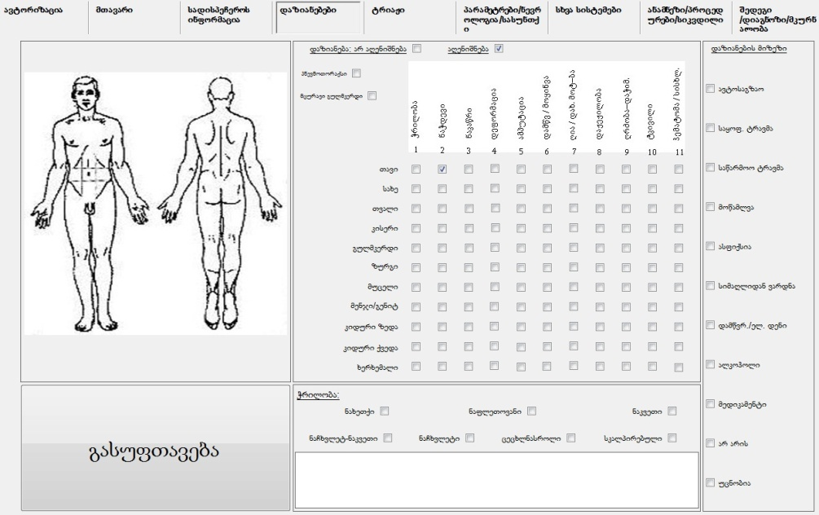
ბრიგადასთან ელექტრონული კომუნიკაციის საშუალება, პაციენტის მონაცემების სწრაფი რეგისტრაცია (პლანშეტური კომპიუტერის მეშვეობით)
ზარის მონაცემების დაფიქსირების და გადაცემა ბრიგადაზე
პლანშეტურ კომპიუტერზე გამოძახების მიღება
ბრიგადის გასვლა / მისვლა პაციენტთან
მონაცემების შევსება პლანშეტურ კომპიუტერზე, რომელიც გადაიცემა მონაცემთა ბაზაში მობილური კავშირის საშუალებით
2012 | სსიპ სასწრაფო სამედიცინო დახმარების ცენტრი

Slide 8
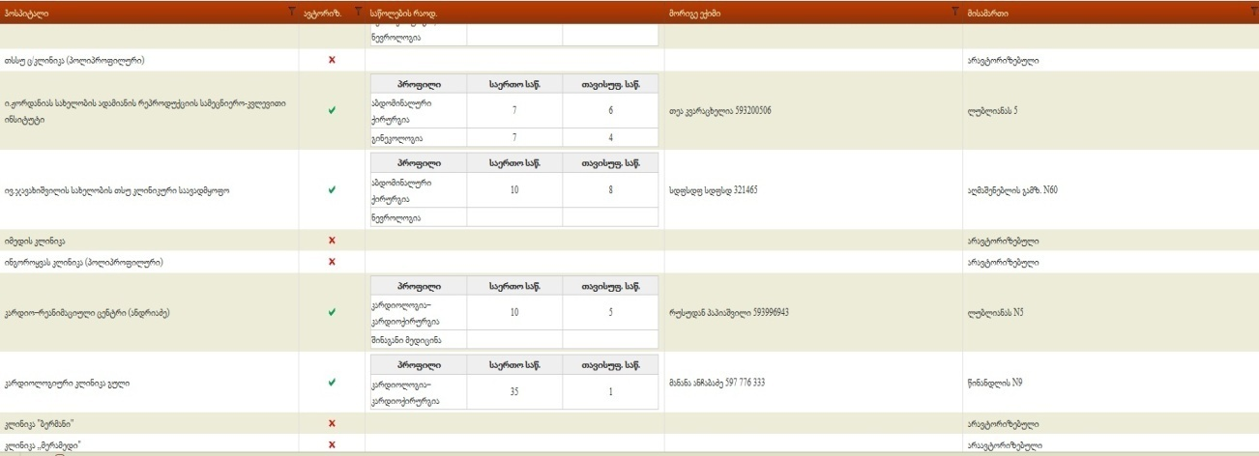
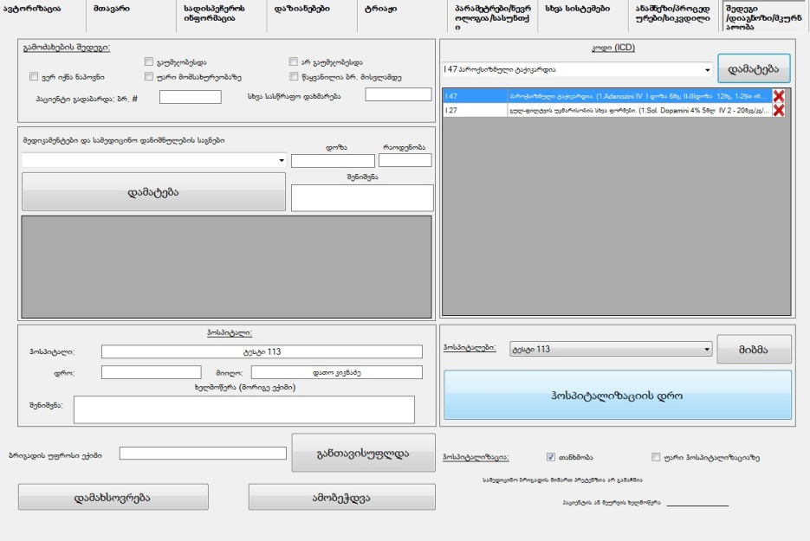
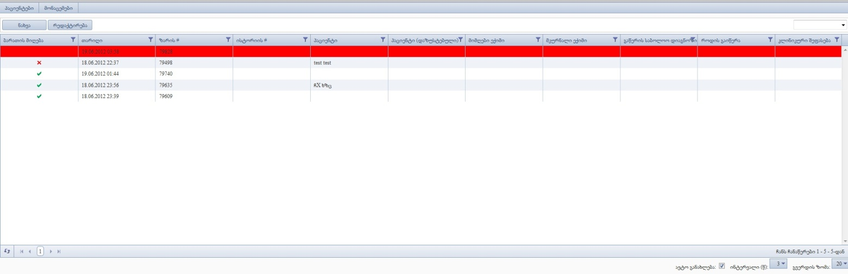
პაციენტის ჰოსპიტალიზაცია ავტომატურ რეჟიმში პროგრამის გამოყენებით
ჰოსპიტალის არჩევა დიაგნოზის მიხედვით
ჰოსპიტალის თავისუფალი საწოლების გათვალისწინებით
ჰოსპიტალის მოდულში ინფორმაციის ავტომატურად გადაგზავნა
2012 | სსიპ სასწრაფო სამედიცინო დახმარების ცენტრი

Slide 9
დამხმარე მოდულები
თანამშრომლების მონაცემთა ბაზა
კანცელარიის მოდული
აფთიაქი (მედიკამენტები და სამედიცინო ინსტრუმენტები)
საწყობის მოდული
ავტომობილების მახასიათებლების მონიტორინგის მოდული
სტატისტიკა და ანგარიშები
2012 | სსიპ სასწრაფო სამედიცინო დახმარების ცენტრი

Slide 10
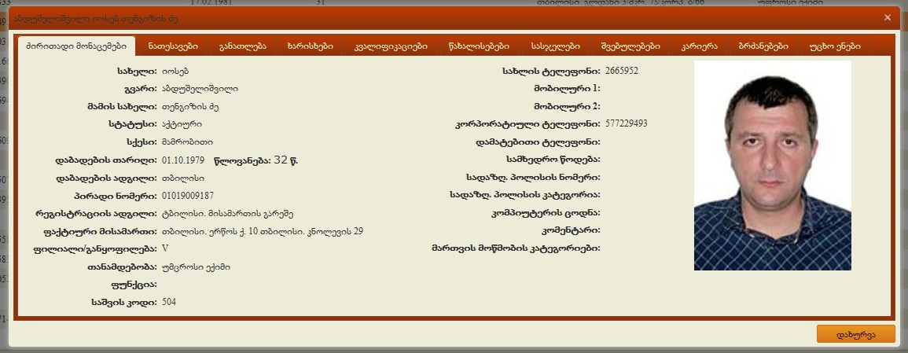
თანამშრომლების მონაცემთა ბაზა
2012 | სსიპ სასწრაფო სამედიცინო დახმარების ცენტრი

Slide 11
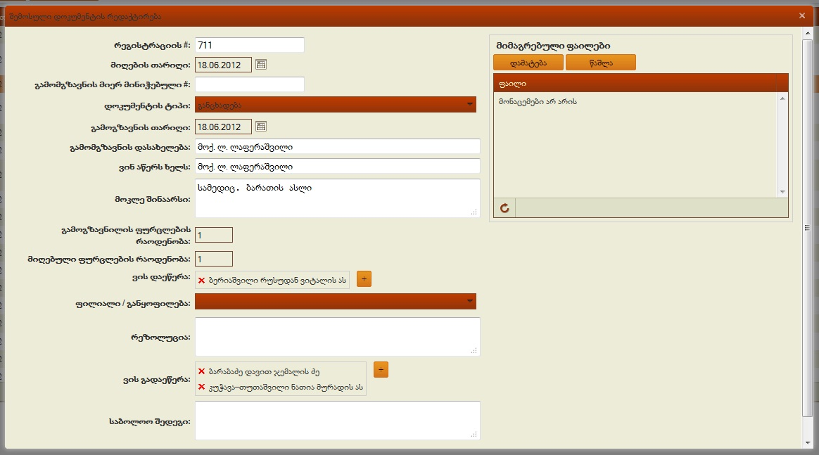
კანცელარიის მოდული
2012 | სსიპ სასწრაფო სამედიცინო დახმარების ცენტრი

Slide 12
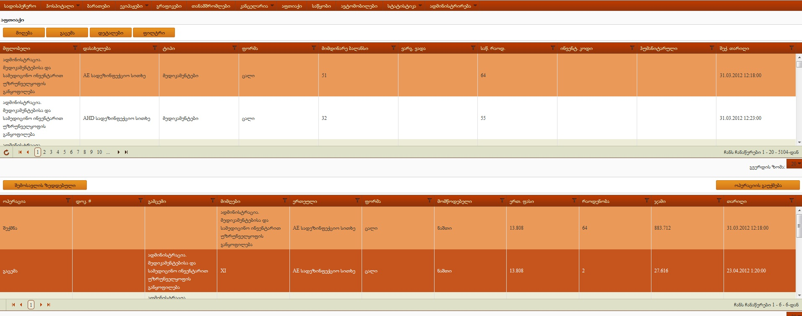
აფთიაქი (მედიკამენტები და სამედიცინო ინსტრუმენტები)
2012 | სსიპ სასწრაფო სამედიცინო დახმარების ცენტრი

Slide 13
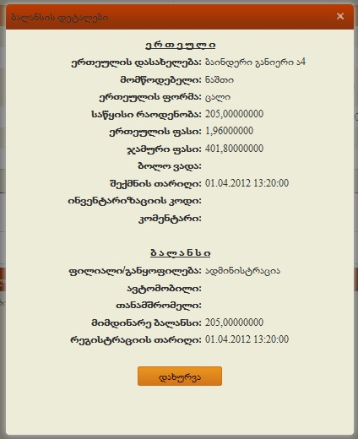
საწყობის მოდული
2012 | სსიპ სასწრაფო სამედიცინო დახმარების ცენტრი

Slide 14
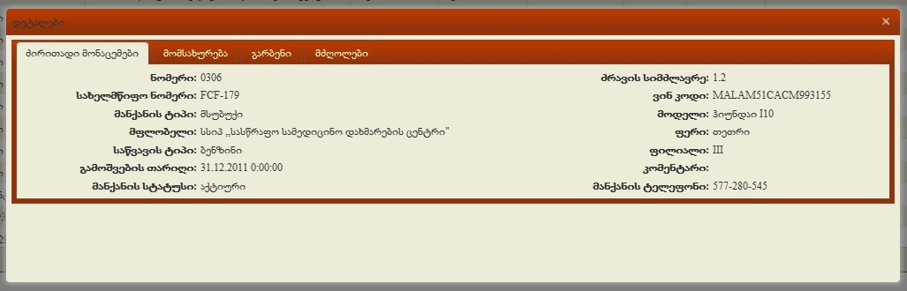
ავტომობილების მახასიათებლების მონიტორინგის მოდული
2012 | სსიპ სასწრაფო სამედიცინო დახმარების ცენტრი

Slide 15
ყოველდღიური ანგარიში;
თანამშრომლების მონაცემები;
პაციენტის ჰოსპიტალიზაცია;
კანცელარიის ანგარიშები;
დატვირთვის ანგარიში;
ეკიპაჟების ცვლილებები;
თანამშრომლის კარიერა;
ზარის მონაცემების ანგარიში;
ჰოსპიტალიზაციის ანგარიში;
პაციენტის ბარათების ანგარიში;
ჰოსპიტალის ბარათის ანგარიში;
ნოზოლოგიათა ანალიზი;
დაყოვნების მაჩვენებლები;
ჰოსპიტალიზაციათა განაწილება;
ბრიგადების მდგომარეობის მრუდი;
ავტომანქანების დატვირთვა;
გამოძახებათა პერიოდული განაწილება;
საწყობი/აფთიაქი ბრუნვა;
ექსიმების მიერ წამლების ხარჯვა;
წამლების ხარჯვა ექიმების მიხედვით;
შემოსავლის ანგარიში მომწოდებლების მიხედვით;
გასავლის ანგარიში ფილიალების მიხედვით.
2012 | სსიპ სასწრაფო სამედიცინო დახმარების ცენტრი

Slide 16
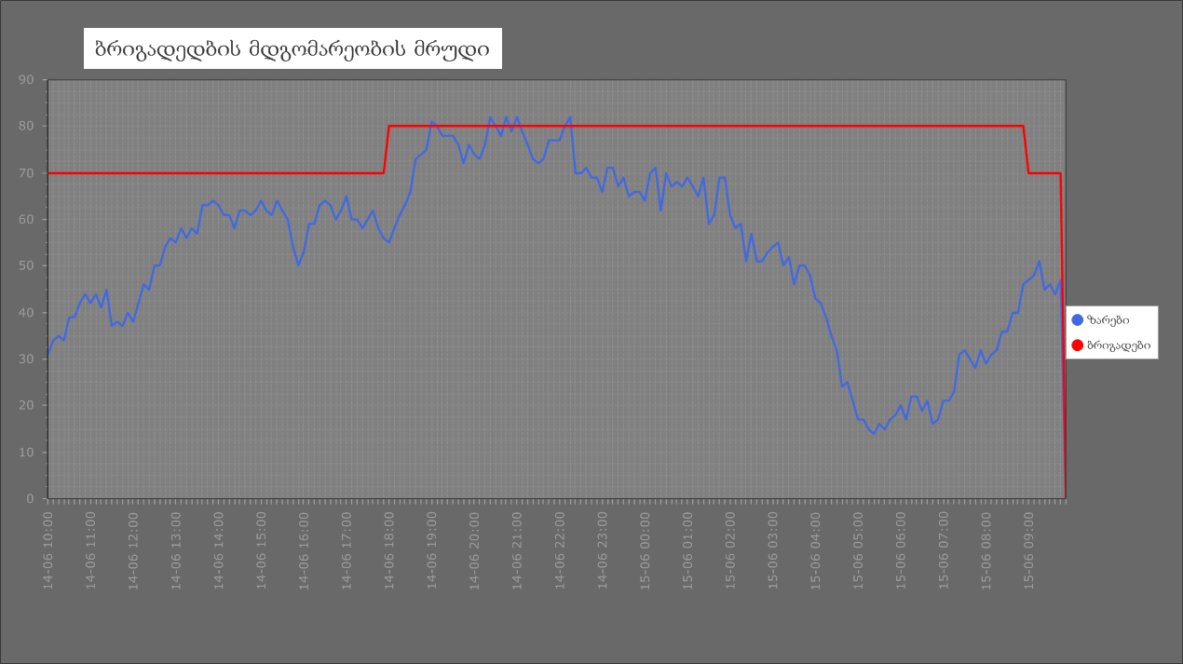
სტატისტიკა და ანგარიშები
2012 | სსიპ სასწრაფო სამედიცინო დახმარების ცენტრი

Slide 17
გმადლობთ ყურადღებისთვის!
2012 | სსიპ სასწრაფო სამედიცინო დახმარების ცენტრი

